Slide 1

智慧畅行2017年下半年工作述职报告
报告人：甘卫
http://www.123cx.com
Notes:
很荣幸 2个环节

Slide 2

上半年主要工作及成果
上半年存在的主要问题及解决方案
下半年主要工作计划及执行策略
资源、编制、预算等保障计划
对公司及业务发展的意见建议

Slide 3






上半年主要工作及成果
智慧公交1.0
智慧公交App
审批流程
油补监管平台
运维平台
用户中心
Notes:
智慧公交1.0：IOT平台、功能完善（多班制、行车计划算法…）
智慧公交APP：角色权限、人车状态、UI风格
审批流程：表单编制、流程编制、固定流
运维平台：设置角色及权限等、企业信息、应用维护等
用户中心：登录、组织与人事、角色权限、支持集团

Slide 4
上半年存在的主要问题及解决方案
复杂逻辑要多次推演
加强内部评审
优化设计，降低逻辑复杂度
业务逻辑有漏洞
2
维护产品需求池
需求确认提前2~3个开发迭代
项目范围失控
1
3
需求落后开发
维护功能列表，明确功能优先级
细化功能，提高时间预估准确略
4
理论高度不够
多学习相关理论知识
多与相关专家沟通交流

Slide 5
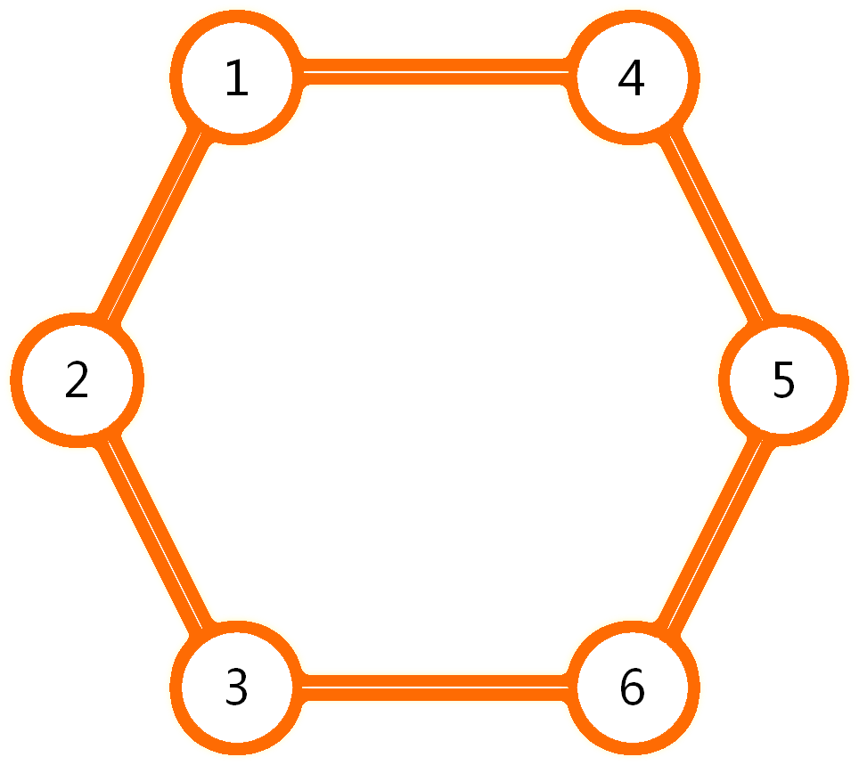
下半年主要工作计划及执行策略
智慧公交1.0需求完善
油补监管平台升级
实现智慧公交产品上线运行
完善调度及报表功能等
提升产品用户体验、稳定性
提高里程计算的准确性
完善车辆轨迹的显示
智慧公交2.0产品设计
网约车、一卡通等项目
完成2.0版本的需求及原型设计
实现排班及调度的智能化
完成网约车等项目的需求及原型设计
智慧公交App上线
智慧公交ERP调研
移动端与Web端的打通及交付
打造公交行业移动办公领先产品
学习公交公司各业务知识，提炼公交ERP需求
完成公交ERP产品的设计
Notes:
下半年总体目标：让上半年的做的产品都走出实验室

Slide 6


资源、编制、预算等保障计划
产品调研及学习
硬件产品经理
公交公司（主要目标客户）
公交软件公司（海信等）
系统了解公交行业硬件产品
对智能硬件发展趋势做出准确判断
推动前沿硬件产品落地

Slide 7


对公司及业务发展的意见建议
加强员工培训
智能终端布局
软技能（管理能力等）
硬技能（技术能力、专业能力等）
内部培训及外部培训
与硬件设备厂商建立沟通及合作
试用前沿硬件设备

Slide 8


